Slide 1
Директна пропорционалност; График зависности y = k ∙ x, х ∈ R
2.04.2020.
7.разред

Slide 2
*Појам директне пропорционалности*
Директна пропорционалност је зависност између две
променљиве величине таква да је количник
одговарајућих вредности сталан, тј. константан.
Пример 1:
Кретање приликом кога су пређени пут и протекло
време директно пропорционалне величине је
најједноставнија врста кретања и називамо га
равномерним кретањем. Константан однос пута и
времена приликом оваквог кретања назива се
брзина.

Slide 3
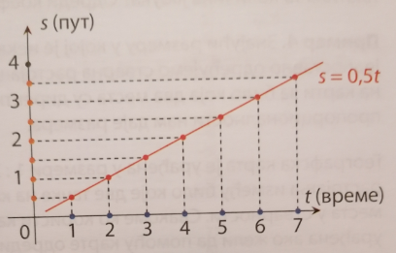
Ако се неко тело креће равномерном брзином
v = 0,5m/s, тада је однос пређеног пута s и
протеклог времена t константан и једнак 0,5, тј.
s/t = 0,5, односно s = 0,5·t.
Зависност пута и времена при равномерном
кретању брзином од 0,5m/s илустрован је графиком
на слици:

Slide 4
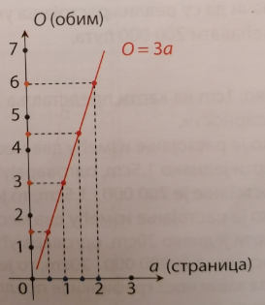
Пример 2:
Однос обима једнакостраничног троугла и његове
странице a је константан и једнак 3, а то је управо
оно што изражава формула О = 3a. График ове
зависности је дат на следећој слици:

Slide 5
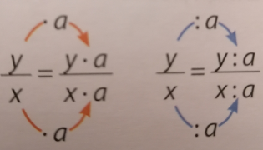
Имајући у виду претходна два примера закључујемо:
Две величине су директно пропорционалне уколико
се повећањем једне сразмерно повећава и друга,
односно умањивањем једне сразмерно се смањује
и друга.

Slide 6
Константан однос две директно пропорционалне
величине назива се коефицијент директне
пропорционалности.
Ако је k коефицијент директне пропорционалности
између две променљиве величине x и y, онда су оне
повезане формулом y = k ∙ x.
*График зависности y = k ∙ x, х ∈ R*
График зависности y = k ∙ x , х ∈ R , је скуп свих
тачака (x,y) чије су координате повезане
једнакошћу y = k ∙ x.

Slide 7
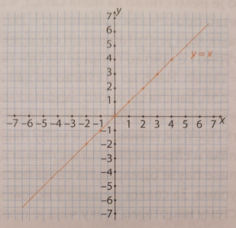
Задатак 1:
Представи у координатном систему зависност дату
са y = x, x ∈ R.

Slide 8
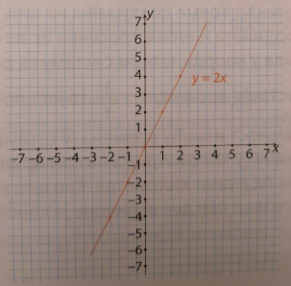
Задатак 2:
Представи у координатном систему зависност дату
са y = 2x, x ∈ R.

Slide 9
Закључак:
График зависности y = k ∙ x , х ∈ R , је права која
пролази кроз координатни почетак.
Ако је k>0, онда се график налази у I и III квадранту.
Ако је k<0, онда се график налази у II и IV квадранту.
Толико за данас, останите здрави, весели и
насмејани.
Настављамо сутра ☺
Поздрав, наставница Марија

